Slide 1
SUDUT-SUDUT DALAM RUANG
Kwok Hin, ST, M.Pd

Slide 2
Sudut antara Dua Garis
Yang dimaksud dengan
besar sudut antara
dua garis adalah
besar sudut terkecil
yang dibentuk
oleh kedua
garis tersebut
m
k

Slide 3
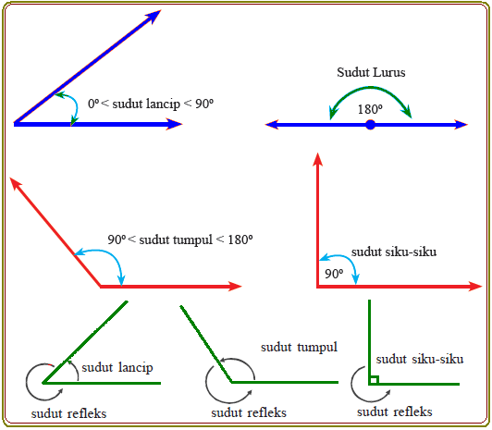
Jenis-Jenis Sudut

Slide 4
Contoh 1
Diketahui
kubus ABCD.EFGH
Besar sudut antara
garis-garis:
a. AB dengan BG
b. AH dengan AF
c. BE dengan DF
H
G
E
F
D
C
A
B

Slide 5
Pembahasan
H
G
Besar sudut antara
garis-garis:
a. AB dengan BG
= 90⁰
E
F
D
C
A
B

Slide 6
H
G
b. AH dengan AF
= 60⁰ (∆ AFH sss)
c. BE dengan DF
= 90⁰ (BE ⊥ DF)
E
F
D
C
A
B
H
G
E
F
D
C
A
B

Slide 7
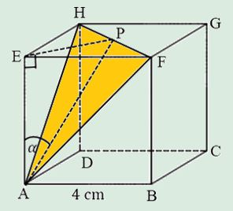
Contoh 2
Diketahui kubus ABCD.EFGH memiliki rusuk 4 cm. Sudut antara garis AE dan AP adalah α. Nilai sin α = …

Slide 8
Perbandingan Trigonometri

Slide 9
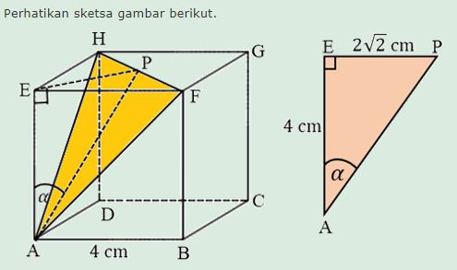
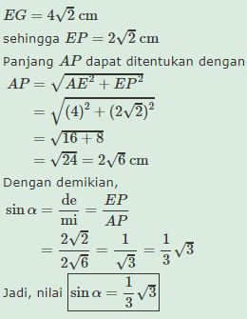
Jawab

Slide 10
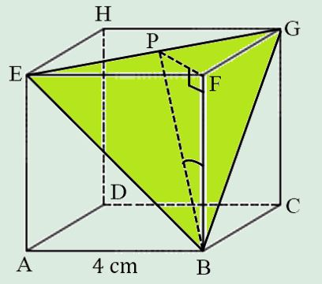
Contoh 3
Diketahui kubus ABCD.EFGH memiliki rusuk 4 cm. Tentukan tangen sudut antara garis BF dan BP.

Slide 11
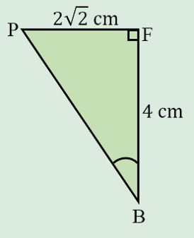
Pembahasan

Slide 12
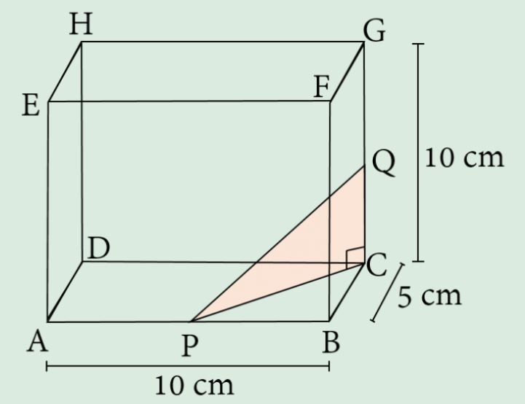
Contoh 4
Diketahui balok ABCD.EFGH dengan rusuk
AB=10 cm, BC=5 cm, dan CG=10 cm. Jika titik P pada pertengahan AB dan titik Q pada pertengahan CG, cosinus sudut yang dibentuk oleh garis PQ dengan garis PC adalah ⋯⋅⋯⋅

Slide 13
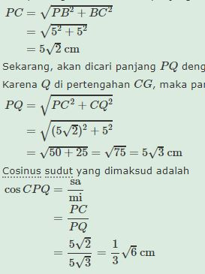
Jawaban

Slide 14
SELAMAT BELAJAR

